Slide 1
PAZARLAMA-7
Ürün Farklılaştırma, Konumlandırma ve Yeniden Konumlandırma

Slide 2
Farklılaştırma
∴ farklılaşma, farklı bir pazarlama bileşkesi seçmek anlamına gelir.
∴ ürün veya markanın nasıl farklılaştırılacağı ile ilgili kararlar konumlandırma stratejisinin bir parçasıdır.
Fiziksel ürün farklılaştırması
Hizmet farklılaştırması
Kanal farklılaştırması
İnsan kaynağı farklılaştırması
İmaj farklılaştırması

Slide 3
Farklılaştırmanın etkililiği için dikkate alınması gereken özellikler
Yarar sunma
Ayırdedicilik
Üstünlük
İfade edilebilir
Taklit edilemezlik
Karşılanabilirlik
Karlılık

Slide 4
Konumlandırma
Markanın/işletmenin tüketiciler tarafından nasıl düşünüldüğüdür.
Tüketicilerin zihinlerinde amaçlanan ürün kavramını yaratmak. Zihinlerde istenilen şekilde yer elde etme faaliyeti
Ürün/marka konumlandırma ile imaj kavramı birbirinden farklıdır: konumlandırma işletmenin oluşturmak istediği algı; imaj tüketici zihninde ne oluştuğudur

Slide 5
Konumlandırma ifadesi pazarlama stratejisi için yön sağlar
Pazarlama yöneticileri, pazarlama karmasına odaklanılması için konumlandırma raporlarını kullanırlar.
Konumlandırma ifadesi, özet bir şekilde, işletmenin hedef pazarını, ürün tipini, öncelikli yararı veya farklılaşma noktasını ve tüketicinin işletmenin amaçlarına inanmasının temel nedenlerini tanımlar.

Slide 6
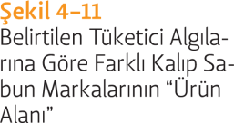
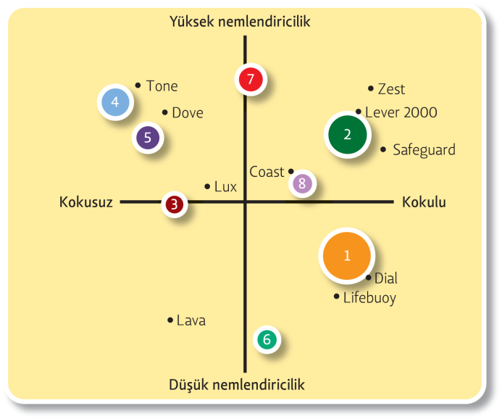
Perreault, vd. (2013). Pazarlamanın Temelleri. Nobel Akademik Yayıncılık

Slide 7
Konumlandırma üç temel kararı içermelidir
Rekabet avantajı sağlayan müşteri kümesini ayırt etmek
Rekabet avantajı sağlayabilecek konumlandırma stratejisi ne olabilir
Seçilen pazar konumunu etkili bir şekilde sunmak ve iletişime geçmek

Slide 8
Temel konumlandırma stratejileri
Rakibe göre konumlandırma
Ürün sınıfına ya da özelliklerine göre konumlandırma
Fiyat ve kaliteyle konumlandırma
Fiziksel konumlandırma
Algısal konumlandırma

Slide 9
Yeniden konumlandırma
İlk konumlandırma başarısız olmuşsa
Ulaşılmak istenilen konumda çabalanılmasına rağmen başarısız olunmuşsa
Aynı konumlandırmada çok fazla ve güçlü rakipler mevcutsa
Yeni bir niş pazar bulunmuşsa ve bundan avantaj sağlanmak isteniyorsa

Slide 10
Yeniden konumlandırma stratejileri
Somut üründe yapılacak değişikliklerle aynı hedef pazara sunum
Somut üründe değişikliğe gidilmeden imajın farklılaştırılarak aynı hedef pazara sunum
Ürünü aynı özellikleriyle farklı pazarda konumlandırma
Farklı hedef pazarda farklı özellikteki ürünün konumlandırılması

Slide 11
Kaynaklar
Kotler, P. ve Armstrong G. (2009) Principles of Marketing (13 ed) : Global Edition,Pearson Education
Korkmaz, S., Eser, Z., Öztürk, S.A ve Işın, B.F. (2009) Pazarlama: Kavramlar, İlkeler, Kararlar, Siyasal Kitabevi.
Perreault, W.D.,Jr; Cannon, J.P. ve McCarthy, E.J. (2013). Pazarlamanın Temelleri: Bir Pazarlama Stratejisi Planlama Yaklaşımı. Nobel Akademik Yayıncılık: Ankara

